Slide 2

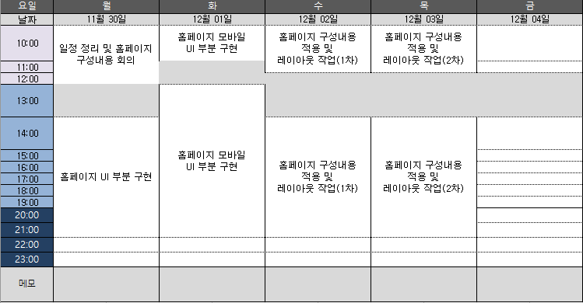
2020년도 12월 1주차
11월30일 ~ 12월04일
주간업무 - 이현섭 팀장

Slide 3
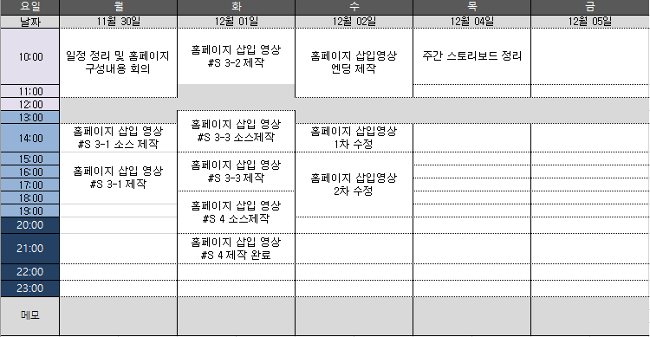
2020년도 12월 1주차
11월30일 ~ 12월04일
주간업무 – 정량화 주임

Slide 4
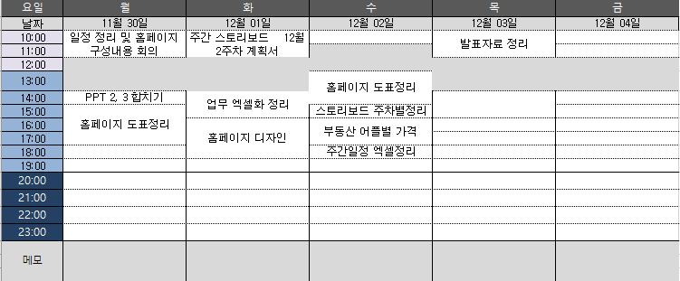
2020년도 12월 1주차
11월30일 ~ 12월04일
주간업무 – 김혁 책임연구원

Slide 5
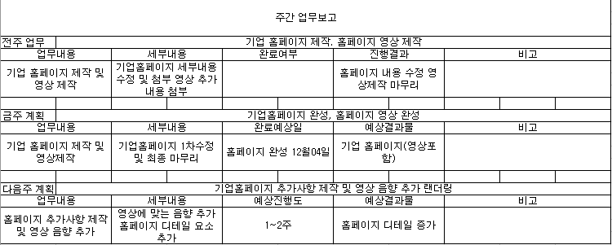
2020년도 12월 1주차
주요사항 주간업무 계획 및 실행 현황

Slide 6
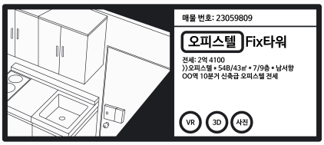
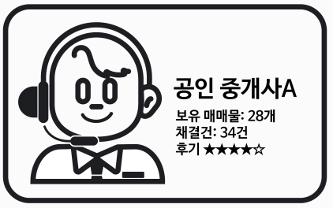






주요사업 설명 소스제작

Slide 7

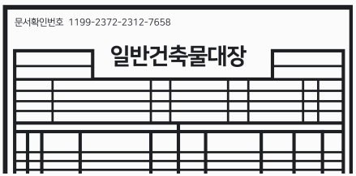
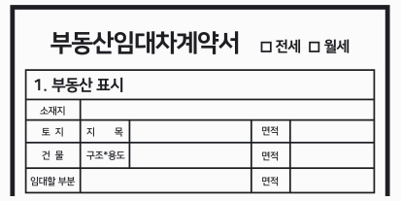



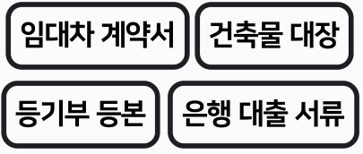
주요사업 설명 소스제작

Slide 8
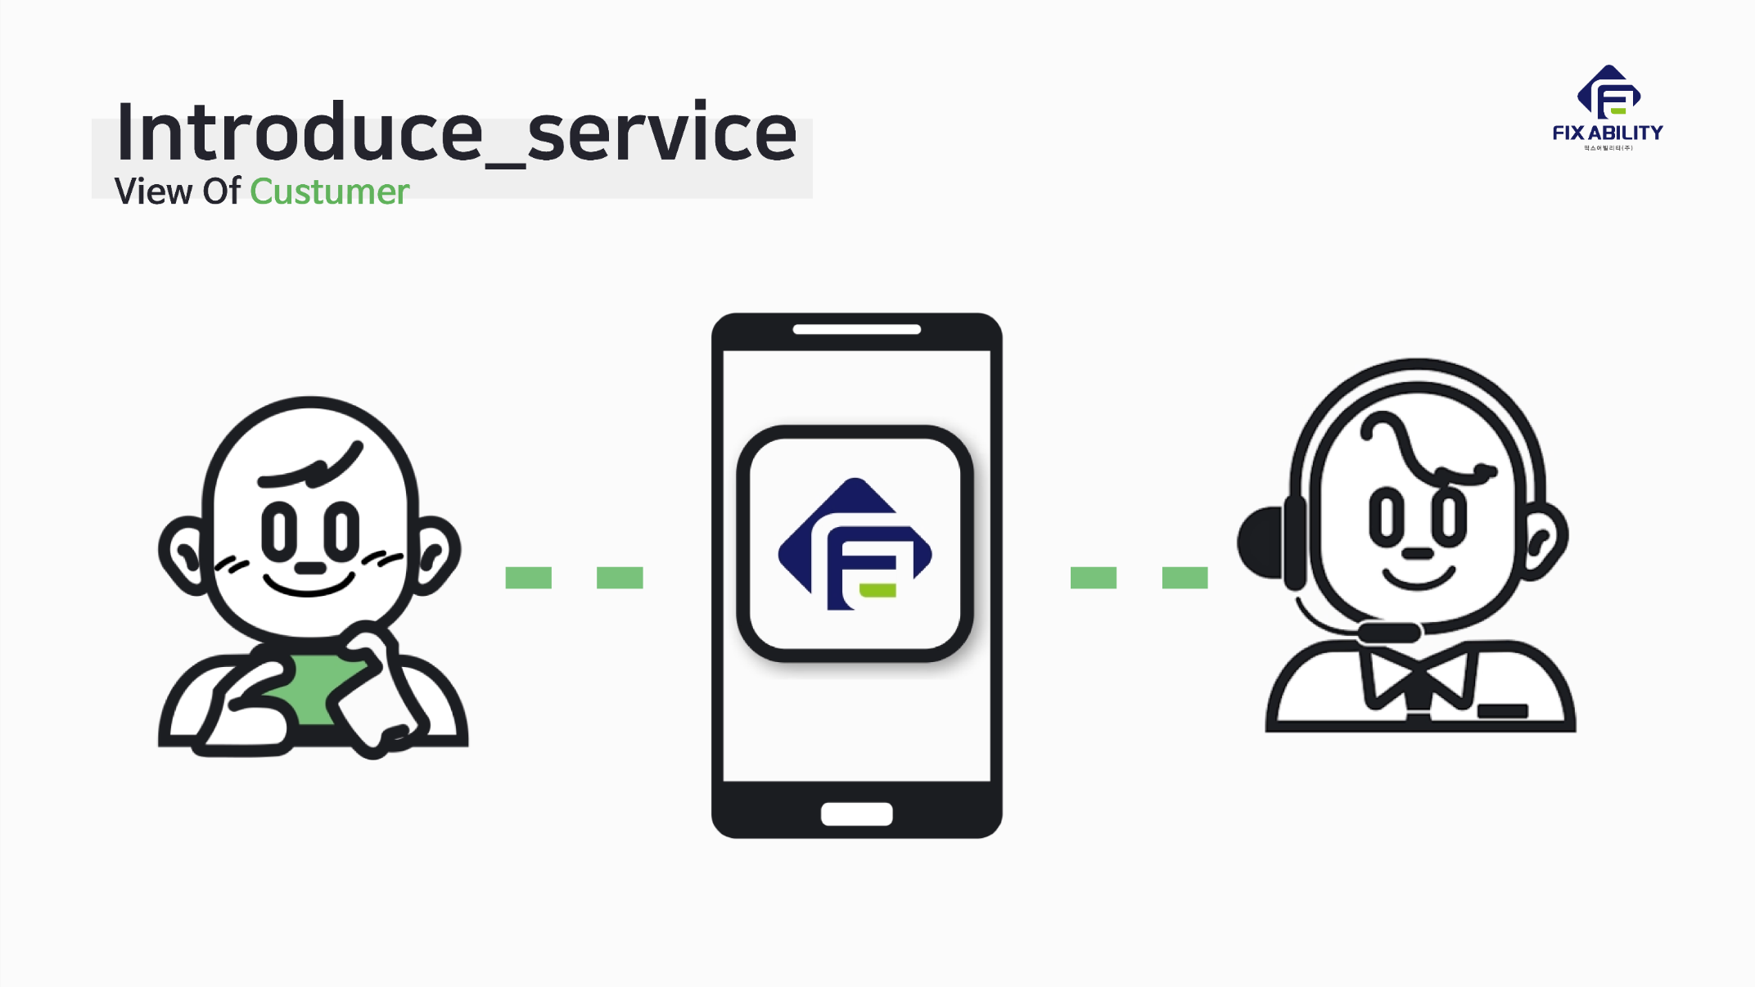
영상 섬네일

Slide 9

주요사업 설명 영상

Slide 10
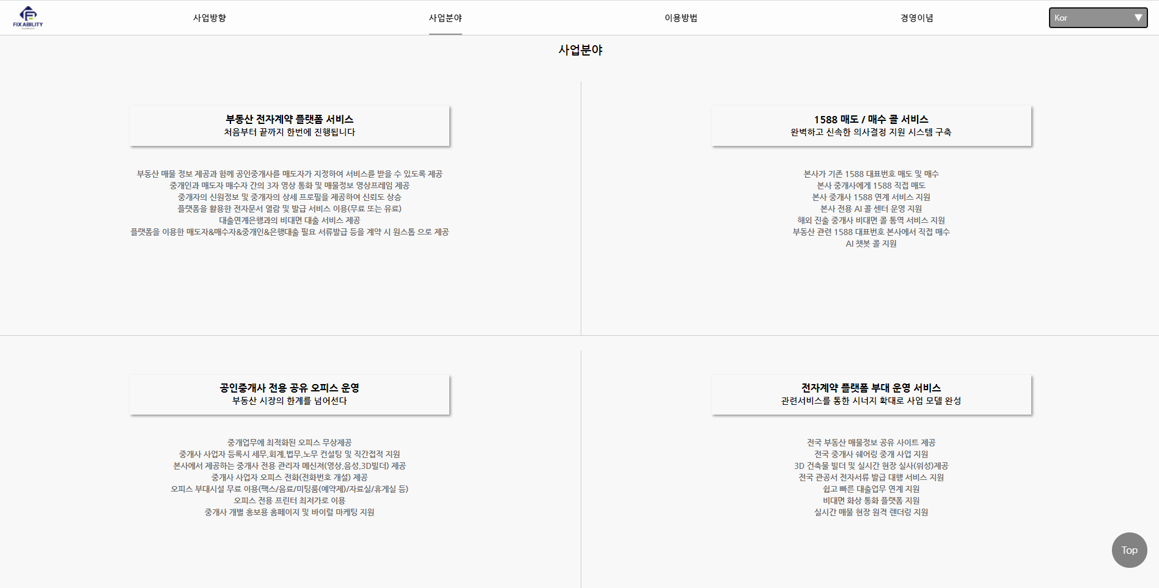
홈페이지 구성내용 정리 1차

Slide 11
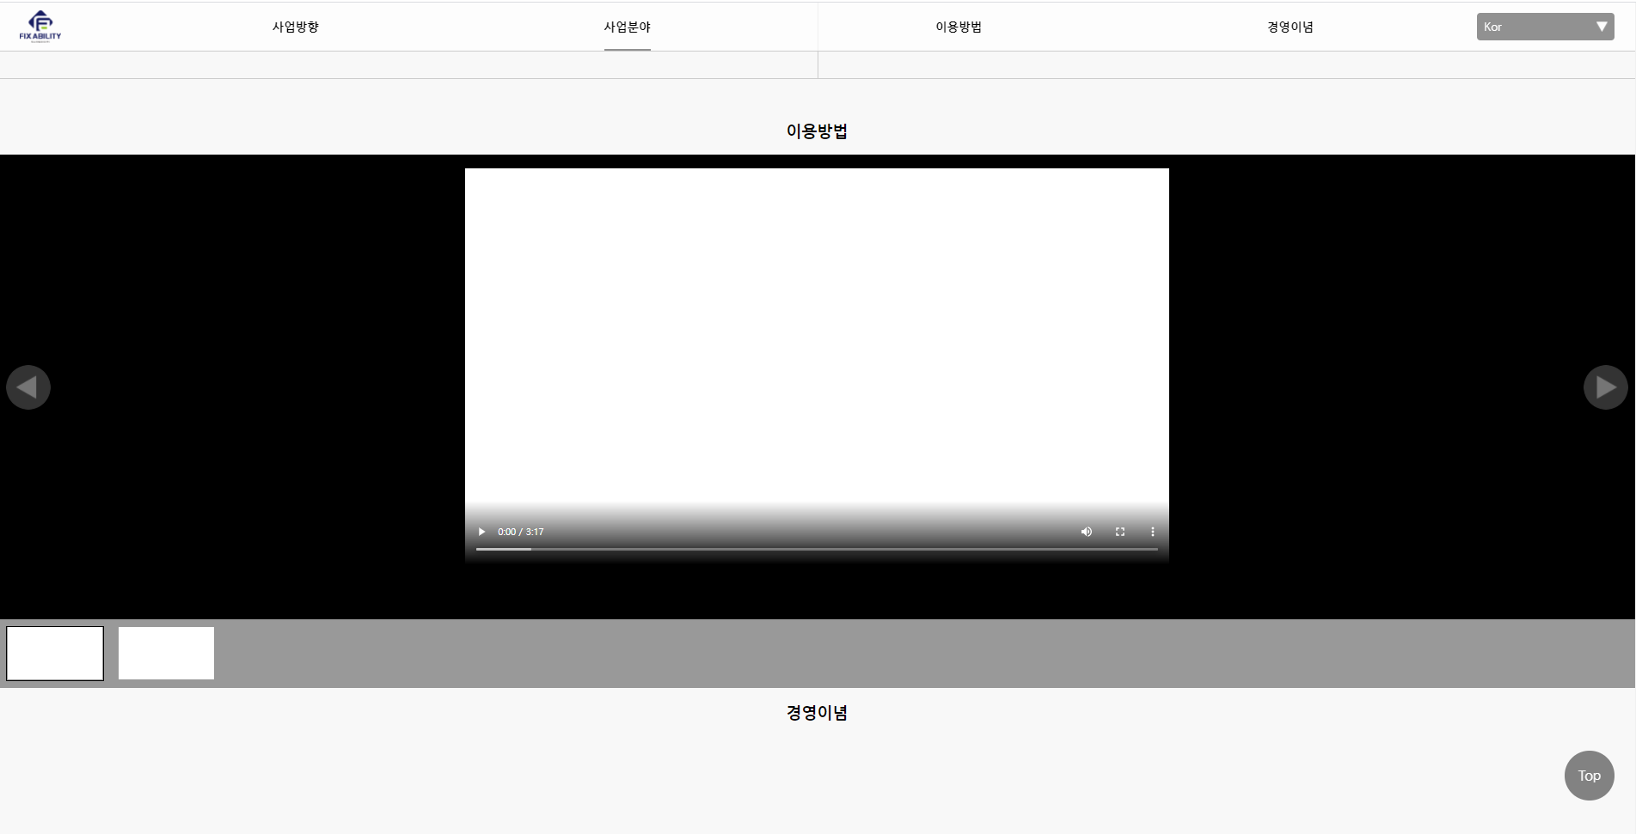
홈페이지 header & nav

Slide 12
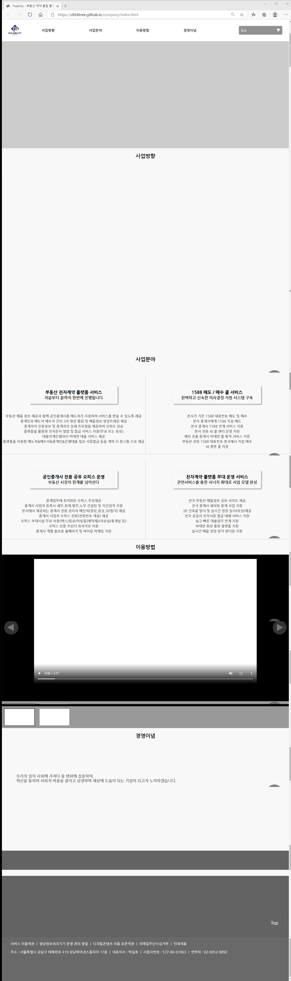

Slide 13
홈페이지
바로가기 : https://cl0cktree.github.io/company/index.html

Slide 14
홈페이지
바로가기 : https://cl0cktree.github.io/company/index.html

Slide 15
홈페이지
바로가기 : https://cl0cktree.github.io/company/index.html

Slide 16
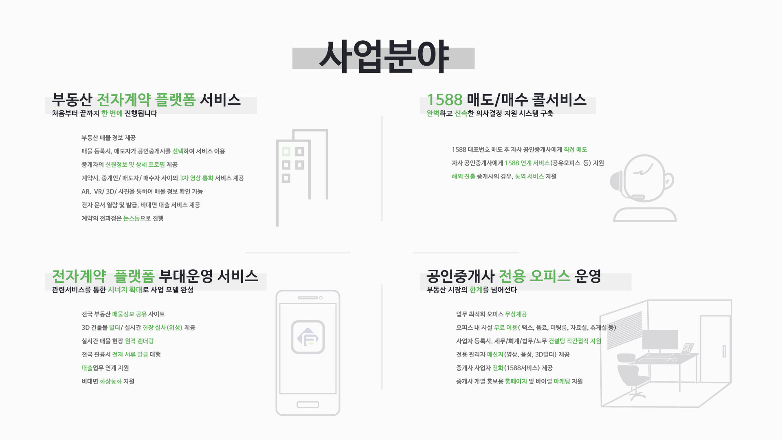
사업분야 4가지 시각화

Slide 17
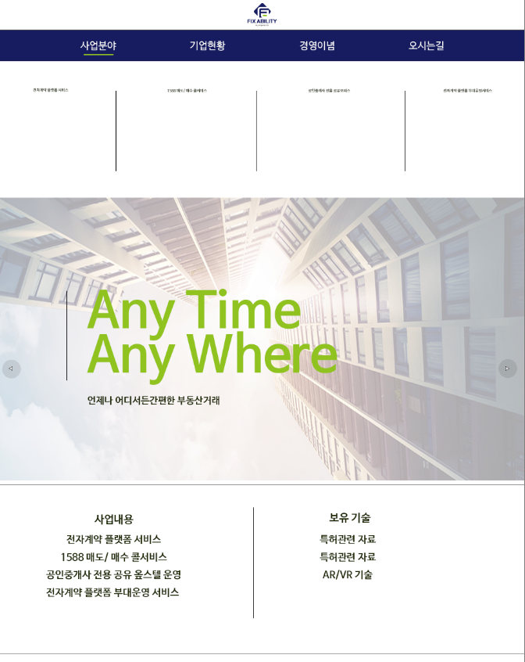
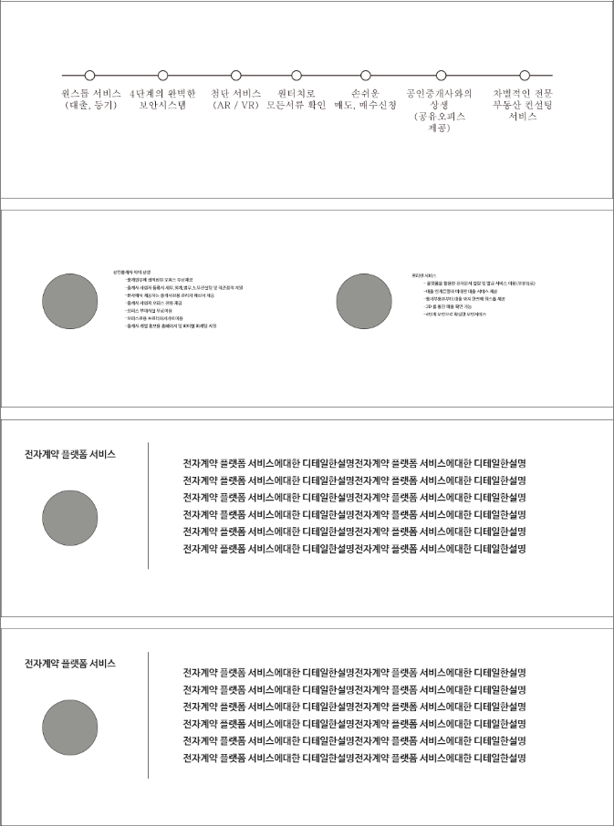
홈페이지 레이아웃2

Slide 18
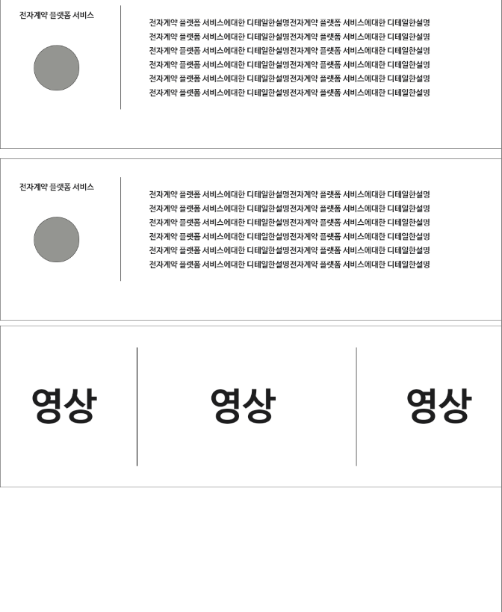

홈페이지 레이아웃2

Slide 19
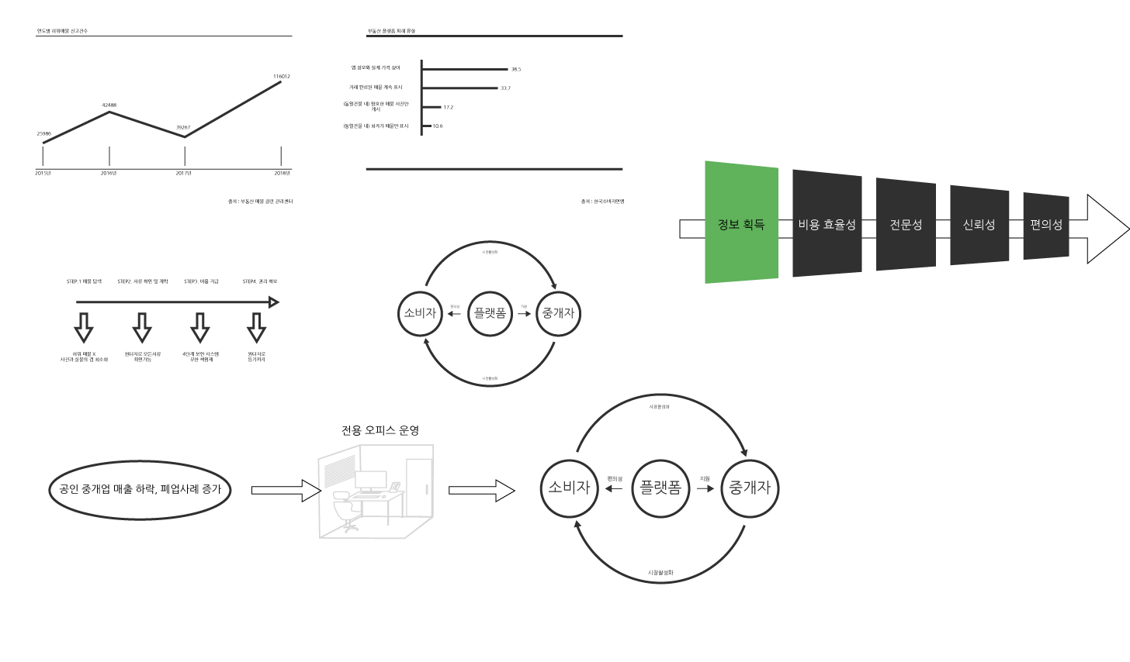
홈페이지 도표 디자인

Slide 20
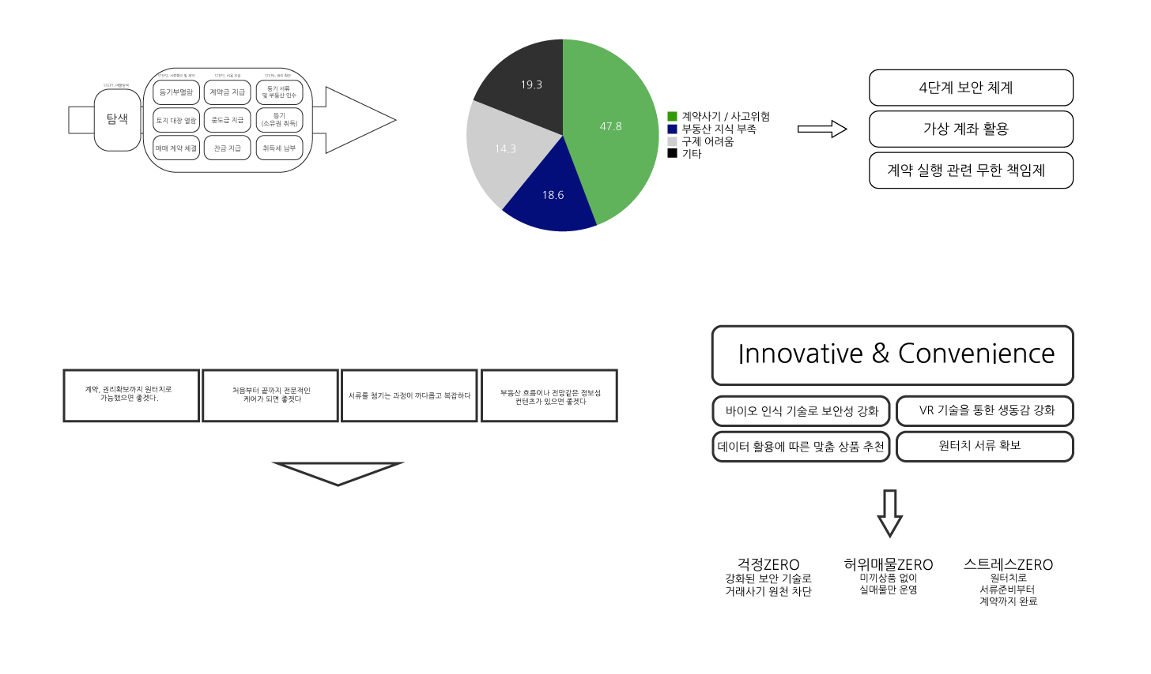
홈페이지 도표 디자인

Slide 21
홈페이지 UI
바로가기 : https://cl0cktree.github.io/company/index.html

Slide 22
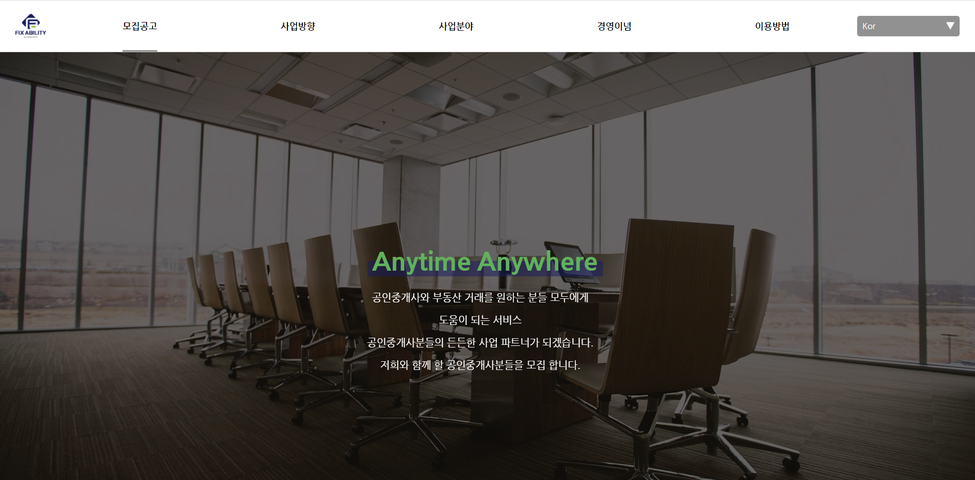
홈페이지 UI

